Slide 1
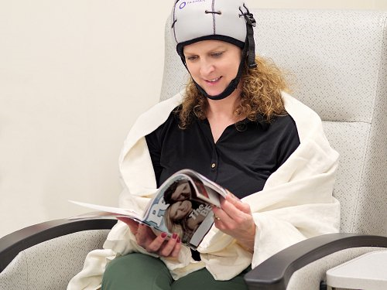


これから頭皮冷却をおこなう患者様へ
販売名：Paxman Scalp Cooling システム PSCS
クラス分類：Ⅱ（管理医療機器）
一般的名称：冷却療法用器具及び装置
JMDNコード：36758000
医療機器承認番号：30300BZX00061000
販売名：Paxman Scalp Cooling キャップ
クラス分類：Ⅱ（管理医療機器）
一般的名称：冷却療法用器具及び装置
JMDNコード：36758000
医療機器承認番号：23100BZX00088000
販売名：Paxman Scalp Cooling システム Orbis
クラス分類：Ⅱ（管理医療機器）
一般的名称：冷却療法用器具及び装置
JMDNコード：36758000
医療機器承認番号：23100BZX00087000
製造販売業者：センチュリーメディカル株式会社
東京都品川区大崎1－11－2
TEL：03－3491－2064 FAX：03－3491－1857
外国製造業者：Paxman Coolers Limited（英国）
OM-0042-B

Slide 2

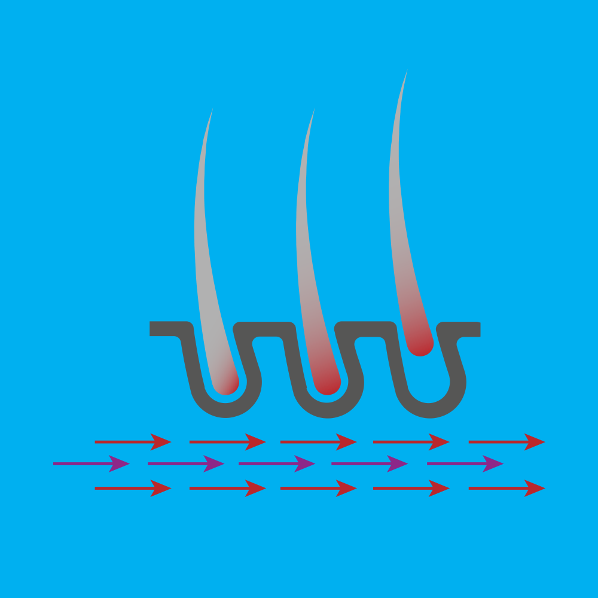
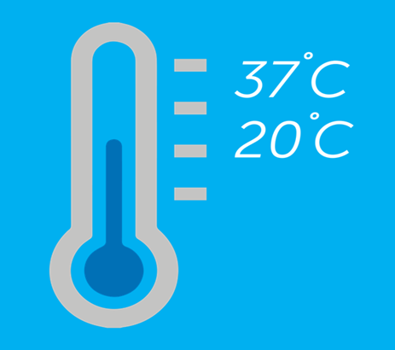
化学療法を受けると、なぜ脱毛してしまうのでしょうか？
化学療法は体内の急速に分裂するすべての細胞を標的にすることで効果が発揮されます。
毛母細胞は分裂の速い細胞です。抗がん剤は毛母細胞も標的にし、脱毛が引き起こされることが広く知られています。
化学療法は毛包（毛の根元）を損傷し、治療の開始から約2週間後に脱毛します。
毛包

Slide 3
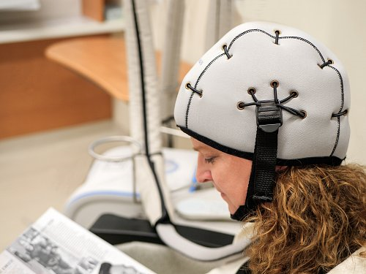
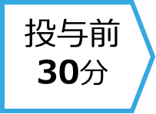
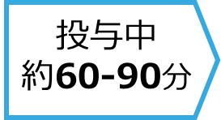
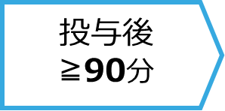
頭皮冷却をすると、なぜ脱毛を抑制できるのでしょうか？
頭皮冷却により化学療法が毛包に与えるダメージを減らすことができると言われています。
化学療法の前、治療中、治療後に専用の装置とキャップを使い頭皮の温度を下げます。
これにより毛包の周囲部位への血流が減少し、脱毛を抑制することができると言われています。※効果は患者様によって違いがあります。
専用の冷却装置の内部にはクーラントと呼ばれる冷却液が入っています。
約－4℃に冷却したクーラントをキャップに循環させて継続的に頭皮を冷却します。

Slide 4
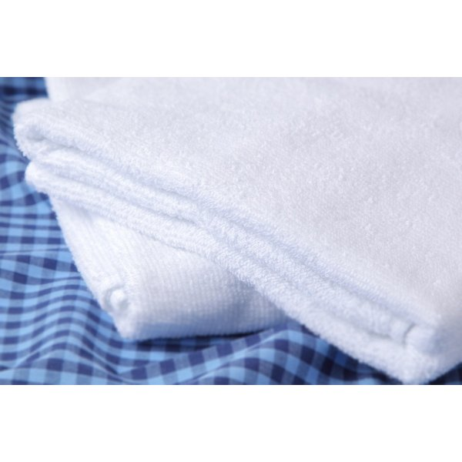
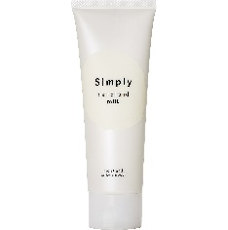
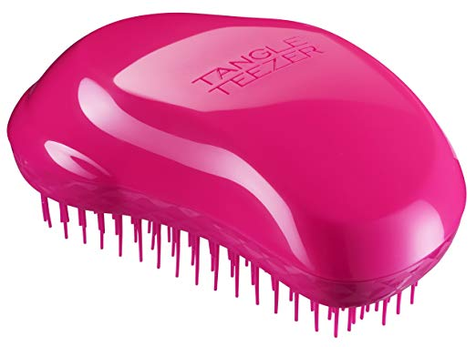
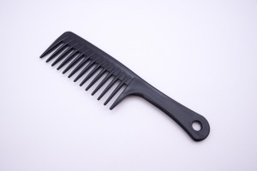
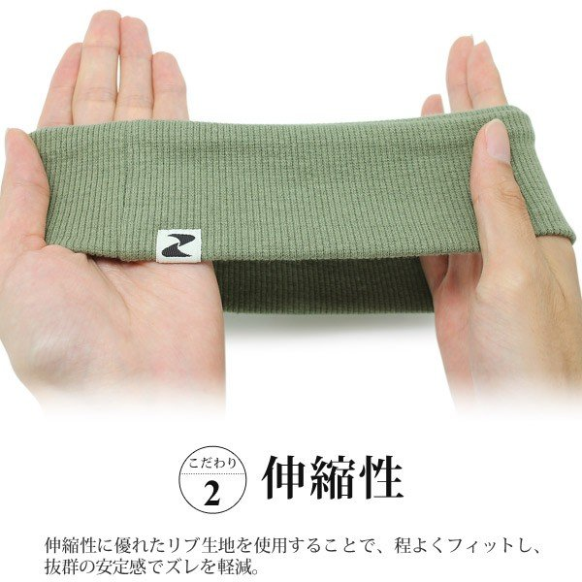
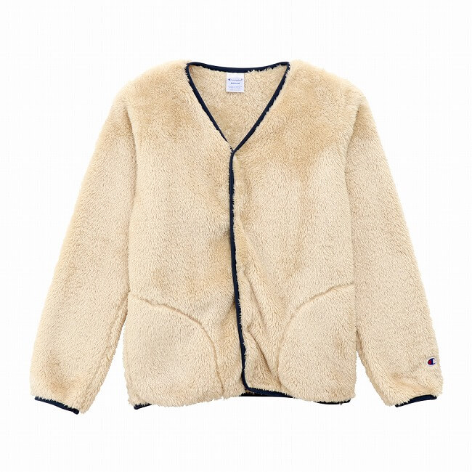
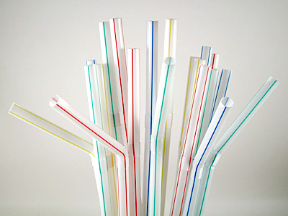
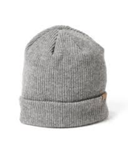
頭皮冷却時にご準備いただいたほうがよいものは？
冷却前に使うもの
目の粗いクシ
洗い流さない トリートメント
（クリームタイプ）
低刺激なもの
無香料が好ましい
スポーツタオル 1～２枚
冷却前に毛髪を整える際と
冷却後のキャップを取り外した後に使います。
冷却後の毛髪とキャップが
密着しないように事前に塗布します。
毛髪を湿らす際に肩に掛けます。
冷却後のトリートメントを落とす際も使用します。
毛髪に負荷を掛けないでブラッシングできるように
頭皮冷却専用のものを用意しましょう。
冷却中に使うもの
冷却後に使うもの
伸縮性のある
ヘアバンド（あまり厚くないもの）
帽子やスカーフ
防寒具
（上着やカイロ）
ストロー
額から耳の下にかけて巻き、
痛みによる不快感を予防します。
キャップ装着時に
飲み物が飲みにくいため。
ご帰宅時に使用します。
寒さ対策に
ご用意ください。

Slide 5
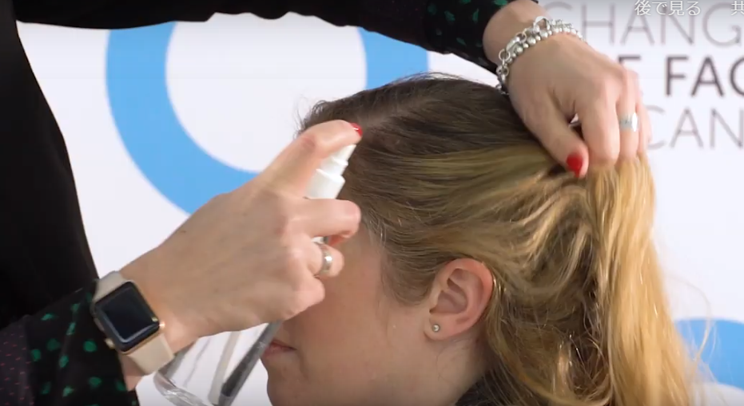
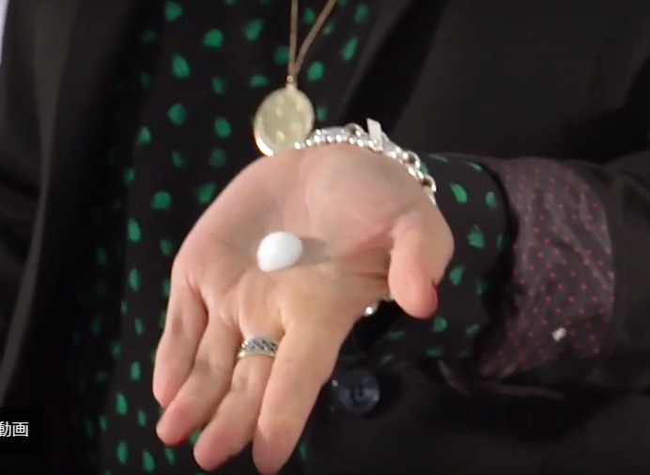
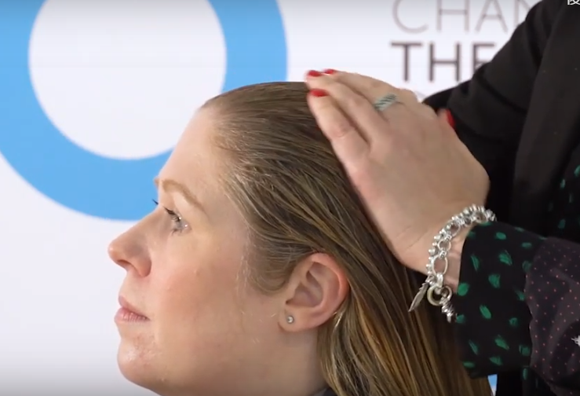
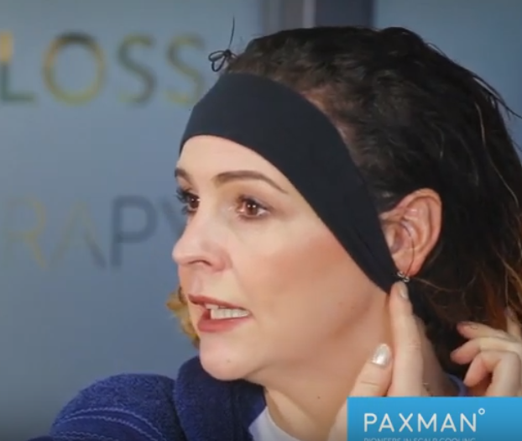

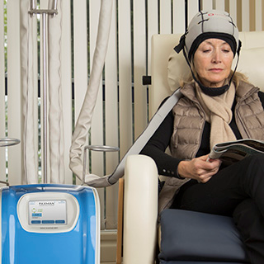
ポイント！
耳の下を通す。ずり落ちてくる場合は耳にかかってもよい。
生え際を隠さないように。
額からずり落ちてくる場合は半分に
幅を折ってもよい。
頭皮冷却はどのようにおこなうのでしょうか？
事前準備
冷気が頭皮に到達しやすいように、霧吹などを使って水で髪を湿らせます。
トリートメントを湿った髪に塗布します。（10円玉大）
髪をブラシや手ぐしで後ろにとかして、生え際を露出させます。
額から耳の下を通すようにヘアバンドを巻きます。
頭皮冷却
頭皮冷却後
しばらく安静にしましょう。
すぐにキャップを取り外そうとすると毛髪が抜けてしまう場合があります。
キャップを装着します。
頭皮冷却を開始します。
※装着のイメージ写真のため
ヘアバンドは使用していません。

Slide 6
頭皮冷却の注意事項は何でしょうか？
投与前の30分間で十分に頭皮を冷却させることが非常に重要です。
投与前30分間に中断してしまった場合は、最初からやり直します。
頭皮冷却後は・・・
① すぐにキャップを取り外さない！
ストラップを緩めて5分程度経ってから。
② 勢いよくキャップを取り外さない！
髪の毛を引っ張らず左右にそっと揺すり
取り外します。
③ すぐに立ち上がらない！
5分位安静に。
④ 髪を乾かすときは優しくタオルドライ後、
自然乾燥しましょう。
ドライヤーを使用する場合は冷風にしましょう。
熱風は厳禁です。
投与中と投与後はお手洗いなどで一時的に冷却を中断することができます。
キャップと装置側のラインを取り外します。キャップを付けたままの状態で離れる
ことができます。（離れることができるのは1回 8分までです。）
Notes:
頭皮冷却は化学療法の30分前から冷却し始め、投与中、投与後90分以上継続して冷却します。

Slide 7
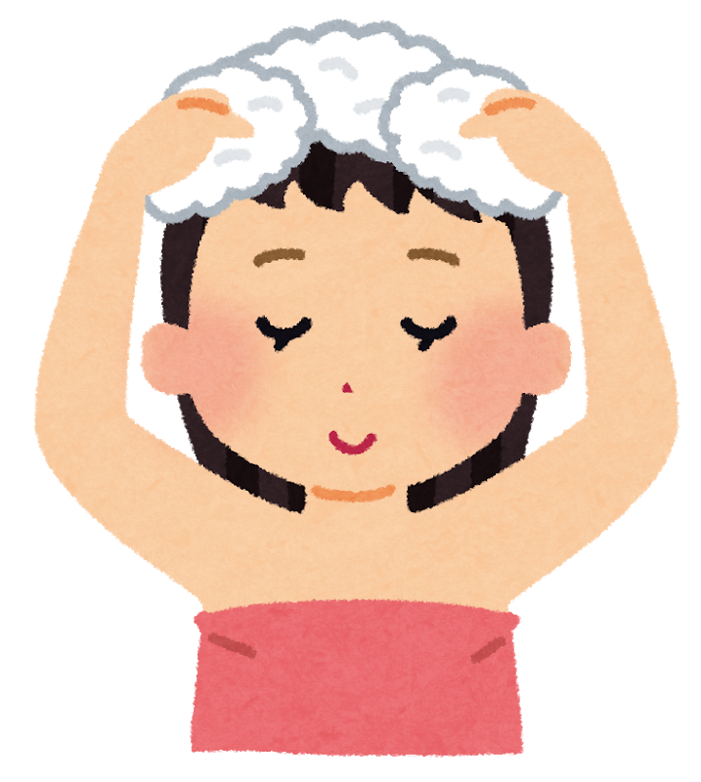
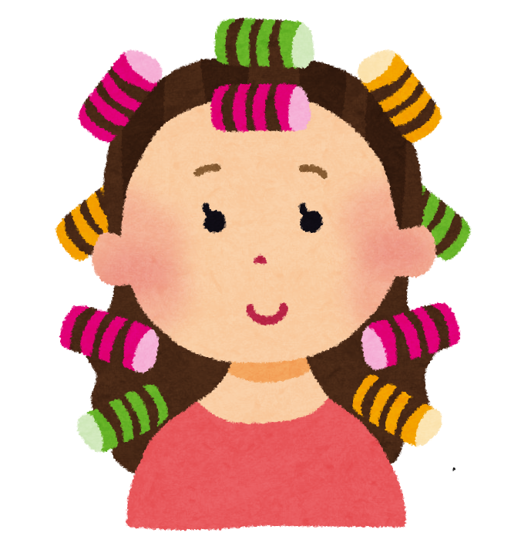
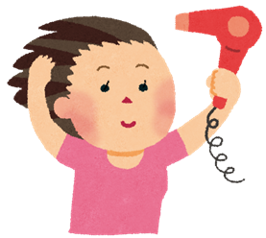
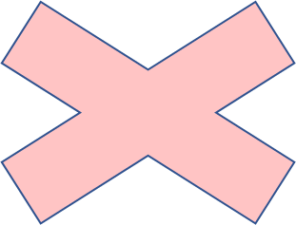
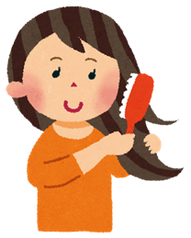
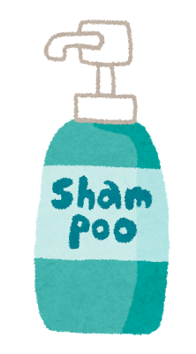
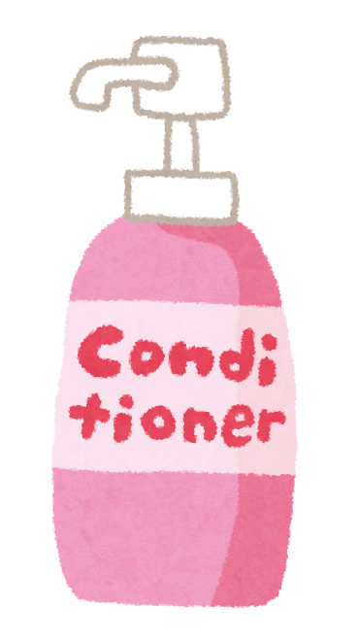
頭皮冷却を受けている間は・・・
洗髪
パーマ・カラー
ドライヤー
〇 頭皮冷却をした日は帰宅後に洗髪する
〇 ごしごしこすらず、髪を伸ばした状態で優しく洗髪する。
○ 頻度は1週間に2回以内にする
○ ぬるま湯で洗髪し、洗髪後の髪は頭の上でまとめず、まっすぐに下ろしておく
× パーマ・カール・カラーリングは禁止
※ 毛髪に熱を加えないこと
× 温風・強風での乾燥
○ 軽くタオルドライが望ましい。
ドライヤーを使用するのであれば
指でとかしながら 冷風による緩やかな乾燥
〇髪の根元を引っ張らないこと
髪のお手入れ
シャンプー・コンディショナー
○ なるべく低刺激なもの
○ 目の粗いクシを使って優しく
重要！！ ベビー用のものは製造元で推奨されていません。

Slide 8
髪のお手入れで気を付けることはありますか？
※化学療法終了後も1ヵ月程度は次のケアを継続することをおすすめします。
NG！！（熱などによる頭皮や毛髪へのダメージは避けてください。）
カラーリング、エクステンション、編み込み、パーマ、カール、縮毛矯正
熱風による乾燥、ヘアアイロンの使用
シャンプー・コンディショナーの後に頭の上で髪をまとめない
気を付けるポイント（刺激を抑える！！）
ぬるま湯による洗髪
なるべく刺激の少ないシャンプー・コンディショナーを使用すること
洗髪の頻度は週2回以下・髪をまっすぐに伸ばして洗髪すること
乾燥させる際は軽くタオルドライで。ドライヤーを使用する際は冷風・弱風にすること
毎日髪をとかすこと
もつれた髪はシャワーを浴びながら多めのコンディショナーを使用して目の粗いクシでやさしくゆっくりとブラシをかけること

Slide 9
よくあるご質問（頭皮冷却について）
Q．頭皮冷却は苦痛を伴いますか
A.寒さへの耐性は人それぞれです。人によっては不快に感じることもあります。最初の10～15分が最も不快であるとの報告もあります。その後、頭皮は順応していくと言われています。これは頭皮の温度が約37℃から20℃前後に急速に低下するためです。
Q．頭皮冷却をしたら脱毛しませんか？
A.いいえ。成功したとしても、まったく髪が抜けないわけではありません。ほとんどの患者様は化学療法後２～３週間の間に髪が抜け始めます。しかし、頭皮冷却は毛包を保護し、脱毛を抑制する効果があると言われています。脱毛は個人差があり、同じ薬剤を投与していても同じ結果になるとは限りません。
Q.頭皮冷却中にお手洗いに行くことはできますか？
A.はい。８分以内にお戻りいただくようお願いいたします。
ただし、薬剤投与前の冷却中は頭皮を十分な温度に冷却する必要があるため、中断することができません。もしも中断する場合は再開から再度３０分間冷却をやり直します。

Slide 10
よくあるご質問（ヘアケアについて）
Q.どのようなヘアケア商品をつかえばいいでしょうか
A.理想的にはパラペンや色素、硫酸系化合物（サルフェート）、香料などの入っていないシャンプー・コンディショナーを
ご使用ください。メーカーは問いません。
Q.頭皮冷却中にパーマ・カール・カラーリングはできますか
A.頭皮冷却期間はお勧めしません。
Q.頭皮冷却期間中、髪をブラッシングしてもいいですか
A.はい。毎日髪をブラッシングすることは重要です。ブラッシングをしないと髪がもつれて、毛玉になってしまう可能性があります。
オイルなどを使用し、滑りを良くしてブラッシングしましょう。
Q.治療前に髪を切る必要がありますか？
A.必要でない限り、治療前に髪を切る必要はありませんが、短くしたり、毛量を減らすことにより、手入れが簡単になります。
髪を結んだり、エクステンションをしている場合は、取りはずしてください。

Slide 11
よくあるご質問（ヘアケアについて）
Q洗髪の時に気を付けることはありますか？
A.髪を頭の上で重ねて円を描くようにゴシゴシ洗うことは避けてください。
シャンプーに水を混ぜて、指を髪に通して優しく洗ってください。頭皮を引っ張らないように気を付けましょう。
また多めのコンディショナーを使って、乾燥を防ぎましょう。
洗髪後は濡れたまま、幅の広い櫛か指で優しく髪をブラッシングしてください。髪のもつれを防ぎます。
そのまま髪を頭の上に置いたりすることは避けましょう。
Q.頭皮冷却期間中、髪をまとめてもいいですか？
A.ポニーテールなどは髪の根元に負荷がかかり、髪の保持に悪影響を与えることがあります。
髪の根元に張力や摩擦がかからないようにしてください。
Q.寝るときに髪を守る工夫はありますか？
A.例えばなるべく滑りのいい（シルクなど）枕カバーやキャップを使用することで、髪のもつれを防ぐことができます。

Slide 12
よくあるご質問（頭皮冷却期間終了後）
Q.化学療法が終了したらすぐに髪は元通りになりますか？
A.個人差がありますので、元通りになるとは限りません。
化学療法終了後も薬剤が体外に放出されるまでは脱毛が続く可能性があります。
Q.化学療法が終了したらすぐにパーマ・カール・カラーリングはできますか
A.頭皮はとても敏感になっています。終了後１か月程度は頭皮冷却中と同じケアを続けてください。
また髪はとても乾燥しています。数か月様子を見て、美容師に髪の状態を相談することをお勧めします。カラーリングをする際は必ずパッチテストを受けてください。

Slide 13
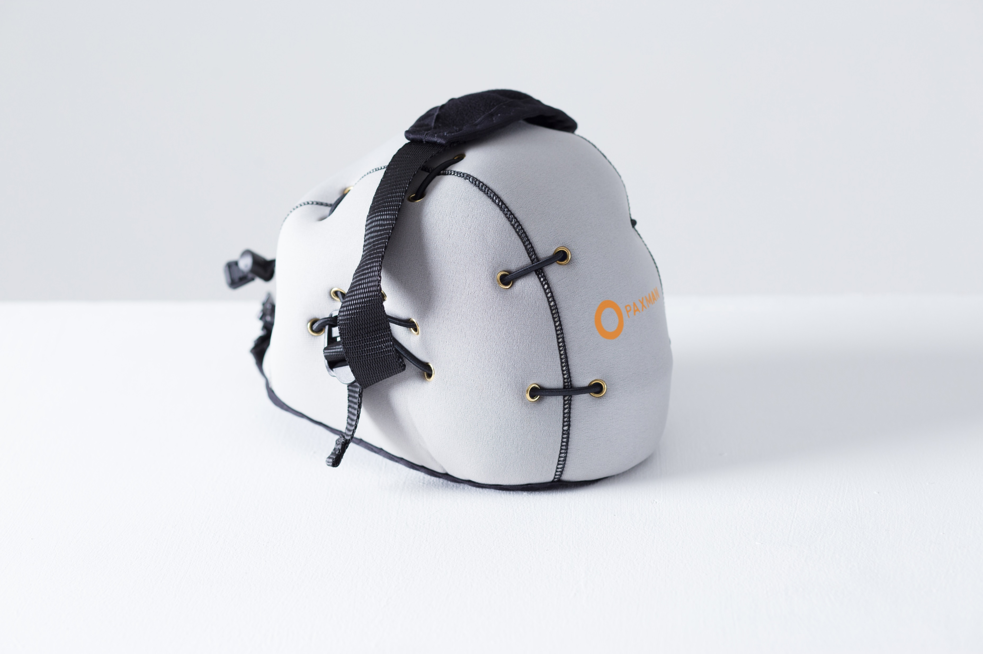
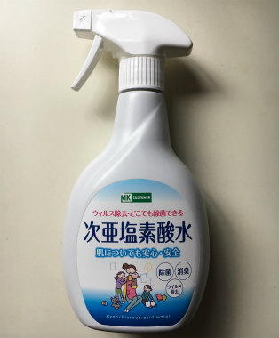
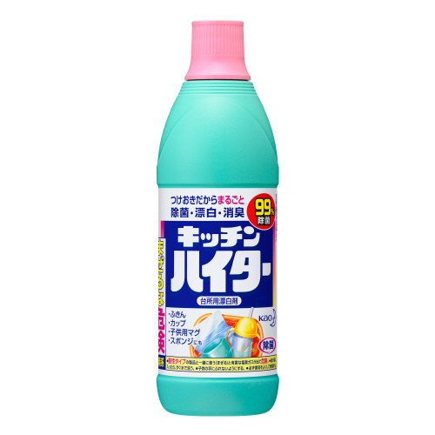
シリコンキャップ
キャップのお手入れの方法は？
キャップカバー
洗浄方法
キャップをカバーから取り外し、キャップの内外を中性洗剤を使用して温水（37℃～43℃）で洗浄します。
キャップを水道水ですすぎ、洗剤を洗い流します。
糸くずの出ない布で清拭し、乾燥させます。
70%のイソプロピルアルコールで湿らせた布で、キャップの表面全体を拭き、自然乾燥させます。
消毒方法
新たに調製した0.1%～0.5% 次亜塩素酸ナトリウム水溶液を浸した布にて キャップ全体を拭きます。
キャップを自然乾燥させます。
キャップとキャップカバー（顎ストラップを含む）の外側及び内側を 消毒用ワイプで拭きます。
キャップを自然乾燥させます。
キャップカバーが汚れた場合、キャップカバーは、中性洗剤を使用し、40℃以下の温水で手又は洗濯機にて洗浄します。
次亜塩素酸ナトリウムの一例

Slide 14
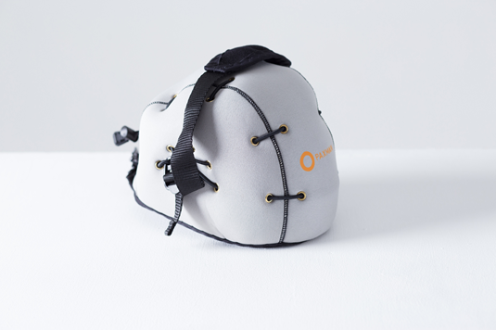
キャップの保管方法は？
① 顎ストラップ・コードをすべて緩めて、
形を整えます。
② キャップ・ラインを丸めて
キャップボディの中に入れます。
③ 顎ストラップを締め、ラインをキャップ内に
収め、後ろのコードも軽く締める。
キャップ・クーラントラインが
屈曲しないように丸めます。
キャップ・クーラントラインが
屈曲すると破損につながります。

Slide 15
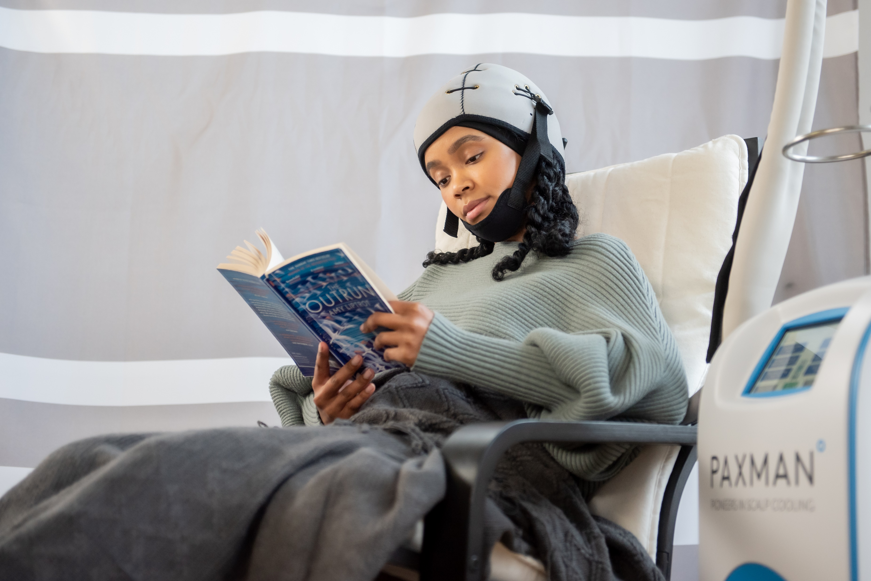
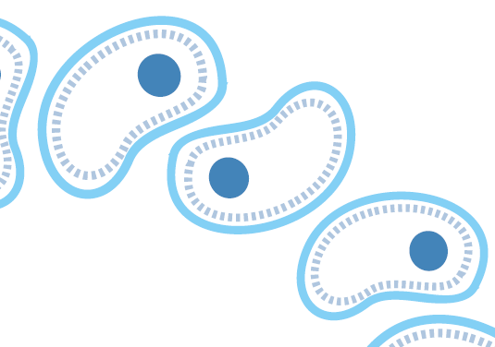

フリーマーケットサイト等での転売に関する注意喚起
フリーマーケットサイト等で許可なく販売することは、法律に違反する可能性があります。
※一般的なフリーマーケットサイトでは、医療機器の出品が禁止されています（一部の一般医療機器を除く）
例）
販売名：Paxman Scalp Cooling キャップ
承認番号：23100BZX00088000
一般的名称：冷却療法用器具及び装置
クラス分類：Ⅱ（管理医療機器）

Slide 16
頭皮冷却療法の費用について
当院で頭皮冷却療法を受ける場合、下記の費用となります
♦ 頭皮冷却療法 １５，０００円（税込）／１回
♦ キャップについて 購入 ： １０８，０００円（税別）
レンタル ： １２，０００円（税込）／1回
購入の場合、渋川市の補助（上限30000円）の対象となります。
渋川市ホームページ→医療用ウィッグ等の購入費用補助を参考にしてください。
♦ キャップは、１２回まで使用できます。
♦ 自費診療となるため、保険適応外となります。

Slide 17

ご不明なことがございましたら、
医師、看護師にお問い合わせください。

